Slide 1
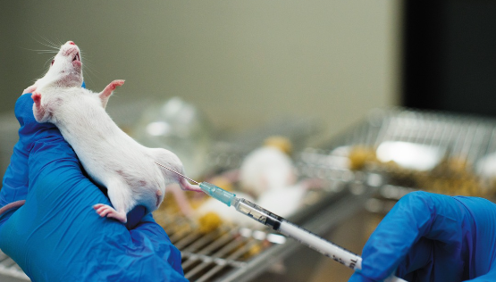
Tierschutz – geht uns alle an!
Teil: 2
04.04.2023

Slide 2
Inhalt
1. Belastung von Tieren in Tierversuchen
2. Fort- und Weiterbildung nach §3 Tierschutz-Versuchstierverordnung

Slide 3
Belastung -Zuordnung der Schweregrade beim Tierversuchsantrag
Schaden-Nutzen-Analyse
Art des Verfahrens:
Kumulatives Leiden
Verhinderung natürlichen Verhaltens
Tierart und Genotyp
Methoden zur Verringerung oder Beseitigung von Schmerz, Leiden und Angst
Möglichst schmerzlose Endpunkte

Slide 4
Belastung - Definition der Schweregrade
Keine Wiederherstellung der Lebensfunktion(Grad 0): • gänzlich unter tiefer Vollnarkose, Tier erwacht nicht mehr
Gering (Grad 1): • kurzzeitig geringe Schmerzen, Leiden oder Ängste • ohne wesentliche Beeinträchtigung Allgemeinzustands
Mittel-Mäßig (Grad 2): • kurzzeitig bis lang anhaltende geringe Schmerzen, Leiden, Ängste • mittelschwere Beeinträchtigung des Allgemeinzustands
Schwer (Grad 3): • starke und lang anhaltende mittelstarke Schmerzen, Leiden, Ängste (andauernd = verboten) • schwere Beeinträchtigung des Wohlergehens

Slide 5
Belastung im Tierversuch – Grad 0 → Beispiele
Grad 0 (keine Wiederherstellung der Lebensfunktion)
nach Artikel 12 TSchG = nichtbewilligungspflichtig, jedoch meldepflichtige Versuche → Tier durch Überdosierung der Narkose getötet und dann erfolgt die Probenentnahme
Ohrmarkierung durch Kerbe
Applizieren von Heparin und Entbluten des Tieres in tiefer Narkose
Applizieren von Substanzen mit bekannten unschädlichen Eigenschaften in tiefer Narkose
Futterentzug: < 24 Stunden bei Ratten von > 200 g KGW, < 18 Stunden bei Ratten von < 200 g KGW, < 15 Stunden bei Mäusen → mit anschließender Kompensationsmöglichkeit oder Töten
Entzug von Sozialpartnern: Einzelkäfighaltung von adulten Ratten oder adulten Mäusen, mit ausgiebigem, täglichem Handling durch Personal

Slide 6
Belastung - Grad 1 (geringe Schmerzen und Schäden) → Beispiele
experimentelle Maßnahme zur Gänze in tiefer Narkose durchgeführt wird, das Tier nicht mehr erwacht → z.B: Hepatozytenisolierung
Einzelhaltung/ Halten einer Ratte im Metabolismuskäfig (310 cm²) < 7 Tage
Studien mit unphysiologischer Diät , ohne manifeste Krankheitsbilder
Genetische Qualitätskontrolle: Schwanzspitzenbiopsie (bis 1 cm) bei Mäusen und Ratten
Einsatz von Mutanten (gentechnisch erzeugt oder konventionell gezüchtet) mit leichtgradigen, aber manifesten Krankheiten, Störungen oder Anomalien → Hypertonie-Ratte, Veränderungen der Blutlipide
Perfundieren von narkotisierten Ratten oder Mäusen (z.B. i.p.) → pharmakologisch aktiven Prüfsubstanzen in nicht toxischen Dosen mit anschließendem Töten zur Gewebeanalyse
Beobachten der Tiere/ Datenerhebung durch andere nicht invasive Methoden nach Applizieren von pharmakologisch wirksamen Prüfsubstanzen (in nicht toxischen Dosen, keine anderen Eingriffe, keine länger andauernden Zwangsmaßnahmen)
Futterentzug: 24 bis 48 Stunden bei Ratten von > 200 g Körpergewicht; 18 bis 24 Stunden bei Ratten < 200 g Körpergewicht; 15 bis 24 Stunden bei Mäusen > 30 g Körpergewicht oder 15 bis 18 Stunden bei Mäusen < 30 g Körpergewicht → mit anschließender Kompensationsmöglichkeit oder Tötung
Wasserentzug bei Trockenfütterung: bei Ratten oder Mäusen < 12 Stunden mit anschließendem freiem Zugang zu Wasser
Einmalige oder mehrmalige retrobulbäre Blutentnahme (> 14 d) und Herzpunktion unter Isoflurannarkose (gering – mäßig eingestuft)

Slide 7
Belastung - Grad 2 (mäßige Schmerzen und Schäden) → Beispiele
Halten einer Ratte im Metabolismuskäfig (310 cm²) > 7 Tage
Studien mit unphysiologischer Diät , mit manifesten Krankheitsbildern
Einsatz von Mutanten → mit klinisch manifesten Krankheiten und/oder Störungen, insbesondere Stoffwechselstörungen (kompensierbar durch entsprechende Therapiemaßnahmen) → z.B. spontaner Diabetes mellitus
Entnehmen von Körperflüssigkeiten → z.B. nach vorgängigem Applizieren von pharmakologisch wirksamen Prüfsubstanzen (keine toxischen Dosen, keine anderen schweren Eingriffe, keine langandauernden Zwangsmaßnahmen) → Mehrfache tägliche Blutentnahme aus der Schwanzvene/ Wiederholte retrobulbäre Blutentnahme unter Kurznarkose (höchstens dreimal innert 14 Tagen/ alternierend)
Chirurgische Eingriffe unter Allgemeinanästhesie mit mittelgradigen postoperativen Schmerzen, Leiden oder Störungen des Allgemeinbefindens
Immunisieren von Kaninchen, Mäusen, Ratten oder Meerschweinchen subkutan oder intramuskulär, mit Verwenden von Freund'schem Adjuvans (Wasser-in-Öl-Emulsion)

Slide 8
Belastung - Grad 3 (schwere bis sehr schwere) → Beispiele
Einsatz von Mutanten → schwerwiegenden klinisch manifesten Krankheiten/ Störungen
Tieren unter Allgemeinanästhesie mit starken oder langdauernden postoperativen Schmerzen, Leiden/ Störungen des Allgemeinbefindens z.B. Transplantationen
Ganzkörperbestrahlungen → letalen Dosis
Applizieren von Prüfsubstanz und Blutentnahmen an der frei beweglichen Ratte in Abständen von einigen Minuten/ Stunden mittels retrobulbärer Blutentnahme, mit oder ohne Aufenthalt im Metabolismuskäfig < 7 Tage
Verträglichkeitsstudien, die Todesfälle erwarten lassen
Infektionen, die mit Todesfolge oder chronisch mit (ausgeprägten) klinischen Symptomen einhergehen
Prüfung der Immunantwort → Applizieren unschädlich gemachter Bakterien, Viren oder Parasiten
generalisierte Gewebeabstoßungsreaktionen, - Entzündungsreaktionen, hochgradige Schmerzen/ chronisch Schmerzzustände
erzeugte klinisch manifesten Herzinsuffizienz, endokrine Störungen, schweren Skelettdeformationen
Futterentzug adulte Ratten > 72 Stunden
Entzug von Sozialpartnern → Vollumfängliche, permanente

Slide 9
Belastung - Behörde – Schweregrade
Beurteilung der Belastung für jede Versuchsgruppe getrennt (außer wenn identisch)
Verschiedene Phasen berücksichtigen (Vorbereitung, Durchführung, Anschlussphase)
Vorbelastung (z.B. genetisch veränderte Tiere)
Bewertung nachvollziehbar dokumentieren
Tatsächlicher Schweregrad muss Behörden und EU übermittelt werden
Abgleich tatsächlicher und veranschlagter Belastung (Tierversuchskarte)
Beurteilung grundsätzlich anhand eines Score Sheets

Slide 10
Belastung - Behörde – Score Sheet
Versuchsspezifisch
Belastungsanzeichen (Schmerz/ Rückzug/ Gereiztheit/ ...)
Regelmäßige Protokollierung v. Gewicht und Maßnahmen
Kritische Zeitpunkte mit Überwachungsfrequenzen
Besondere Pflegemaßnahmen
Konkrete Abbruchkriterien
„Klare Handlungsanweisung an mit Pflege betrauten Personen, die ihnen erlaubt, bei einem Abbruchkriterium das Tier zu töten“

Slide 11
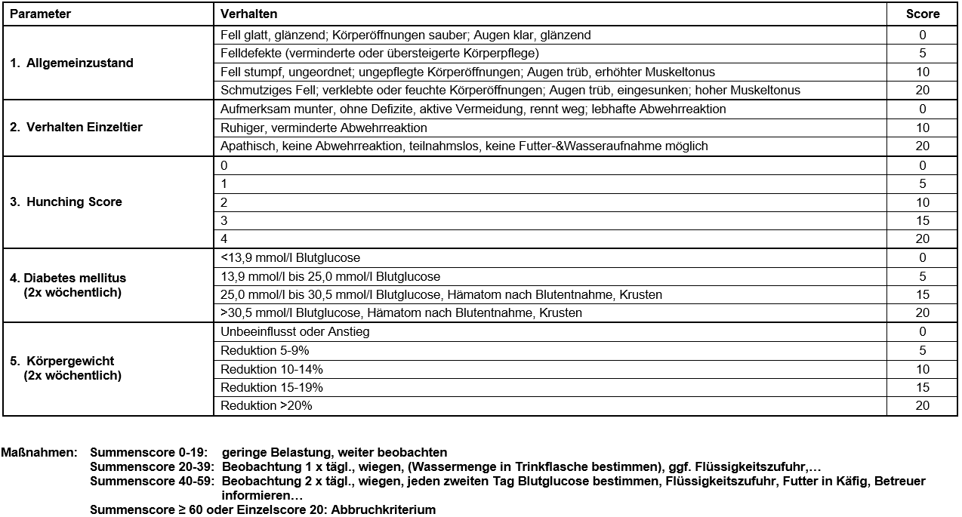
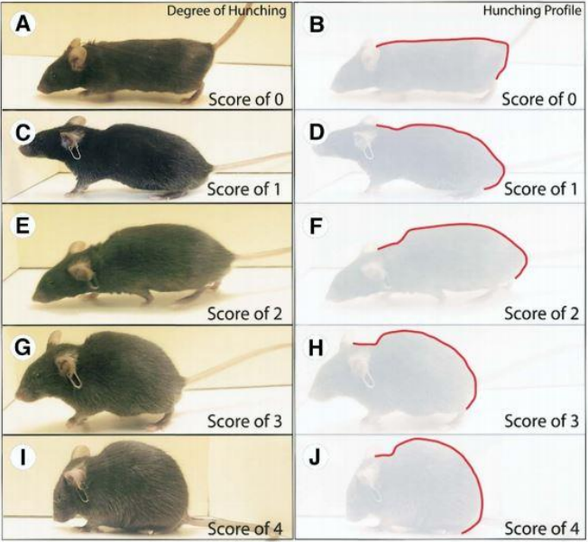
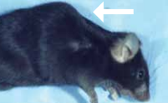
Score Sheet - Streptozotocin

Slide 12
Score Sheet – Streptozotocin - Aufzeichnungen
Aufzeichnung nach §9 Abs. 5 TierSchG
Titel Untersuchung ... (2023/2025)
Versuchsleiter/ Betreuer: Prof. Baltrusch, Tel. 494/ 5760
Maus: 007, Markierung: Ohr 07, Streptozotocin- Applikation-Datum: 06.03. – 10.03.2023
Datum | 04.04.2023
Untersucher | Annett
ohne besonderen Befund | -
1. Allgemeinzustand | 5
2. Verhalten Einzeltier | 10
3. Hunching Score | 5
4. Diabetes mellitus (2x wöchentl.) | 15
5. Körpergewicht (2x wöchentl.) | 10
Summe (1-5) | 45
Maßnahme: z.B. Flüssigkeitszufuhr, Wärme, Analgesie, Wundmanagement, weitere Beobachtungen: Polyurie, verklebte Körperöffnung, etc. | Summenscore 40-59: d.h. Beobachtung 2 x tägl., wiegen, jeden zweiten Tag Blutglucose bestimmen, Flüssigkeitszufuhr, Futter in Käfig, Betreuer informieren
Felldefekte: verminderte Körperpflege
Ruhiger, verminderte Abwehrreaktion
Leichter Buckel
25,0 mmol/l bis 30,5 mmol/l Blutglucose, Hämatom nach Blutentnahme, Krusten
Reduktion 10-14%

Slide 13
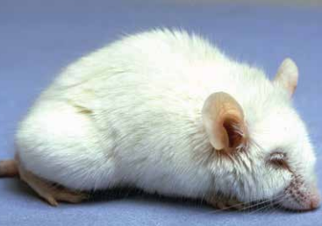
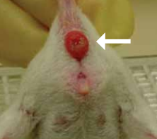
Score Sheet – Diskussion – allgemeines Entnahme Score Sheet
Vorteil: jede Maus/ Ratte wird einmal nach festgelegten Kriterien beurteilt
Welche? Legen wir bei einer gemeinsamen Beratung fest
Vorschläge, gerne mitbringen
Gewicht/ Fell/ Buckel/ Augen/ After/ ...

Slide 14
2. Fort- und Weiterbildung nach §3 Tierschutz-Versuchstierverordnung
Der Leiter einer Einrichtung oder der Verantwortliche für den Tierversuch hat sicherzustellen, dass
1. Pflege der Tiere betrauten Personen → Kenntnisse und Fähigkeiten verfügen
2. Töten der Tiere betrauten Personen → sachgemäße Kenntnisse und Fähigkeiten
Versuchsleiter hat sicherzustellen → Personen unter 1. und 2. → erforderlichen Kenntnisse und Fähigkeiten regelmäßig fortbilden

Slide 15
Fortbildungspflicht – Versuchsplanende und -durchführende
jährlich 8 Fortbildungsstunden (Richtwert) oder Kompaktkurs 24 Stunden für 3 Jahre
Diese beziehen sich auf die Sachkenntnisse und Fähigkeiten:
1. Rechtsvorschriften/ 2. Ethik/ 3. Grundlagen der Biologie/ 4. Tierverhalten und Haltungsanforderungen und –methoden/ 5. Gesunderhaltung und Hygiene/ 6. Artspezifische Handhabungs- und Versuchsmethoden
7. artspezifischer Schmerzen und Leiden/ 8. Anwendung möglichst schmerzloser Endpunkte
9. Planung von Verfahren und Projekten
10. Versuchstechniken und operative Eingriffe
11. wissenschaftlicher Literatur
12. Alternativen zum Tierversuch
13. Betäubung und schmerzlindernde Methoden
14. Tötung der Tiere/ 15. Biometrische Statistik

Slide 16
Interessante und relevante Fortbildungsveranstaltungen sind unter folgendem Link zu finden:
Links und Ressourcen – Universitätsmedizin Rostock (uni-rostock.de)

Slide 17
Medizinische Hochschule Hannover : Institut für Versuchstierkunde und Zentrales Tierlaboratorium (mhh.de)
Versuchstierkundliches Kolloquium 07.03.2023
„Ansätze zur Bewertung des Angstlernens von Mäusen – von verbessertem Tierschutz bis hin zu besserer Wissenschaft“
Oliver Stiedl, Ph.D.
Behavioral Neuroscientist Chairman of the Animal Welfare Body Vrije Universiteit & VU Medical Center Dept. Health, Safety & Environment
MS Teams 16:15h Online
"Home cage-based approaches to assess fear learning of mice - from improved animal welfare to better science„
Eine Anmeldung ist zwindend erforderlich unter folgendem link:
https://www.mhhztl.de/anmeldung
Die Fortbildung erfolgt über Microsoft Teams. Anmeldeschluss ist/ war der 03.03.2023
Online Informationspflicht
Die Anmeldung erfolgt über Microsoft Forms, hierbei werden Ihre Daten ausschließlich für die Planung der Veranstaltung genutzt. (Name, Vorname und E-Mail Adresse) Die Daten werden nach Abschluss der Veranstaltung gelöscht.
ATF-Anerkennung für Tierärzte: 2 Stunden
Ansprechpartnerin für das Kolloquium ist:
Marzena Stankiewicz stankiewicz.marzena@mh-hannover.de +49 511 532-19840
→ Teilnahmebescheinigung/ Zertifikat mit Thema, Lehrinhalt und Zeitangabe
Notes:
„Ansätze zur Bewertung des Angstlernens von Mäusen – von verbessertem Tierschutz bis hin zu besserer Wissenschaft“

Slide 18
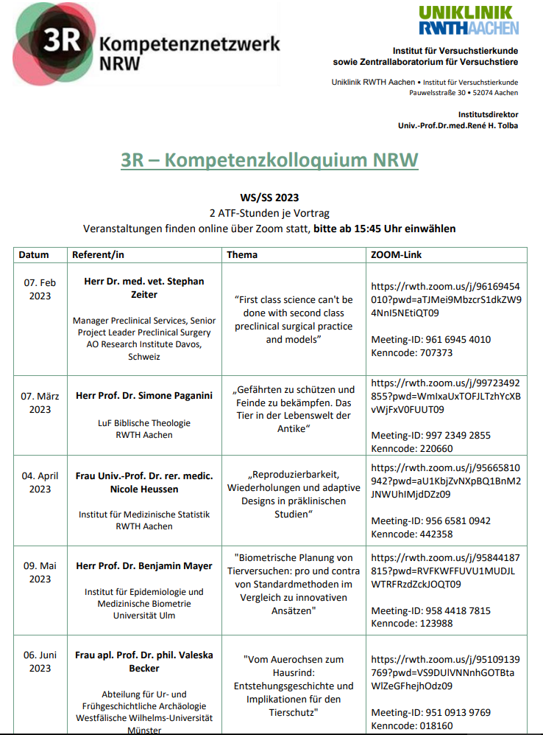
UMR Essen - Anmeldung per Mail zwingend erforderlich!

Slide 19
Kurse und Weiterbildungen - Jackson Laboratory
Vorherige Registrierung notwendig!

Slide 20
Kurse und Weiterbildungen – Charles River
Vorherige Registrierung notwendig!
Webinar erfolgt über

Slide 21
Kurse und Weiterbildungen - EC3R
CES 7 – Infektionskrankheiten von Versuchstieren (via Zoom)
Vorherige Registrierung zwingend notwendig!

Slide 22
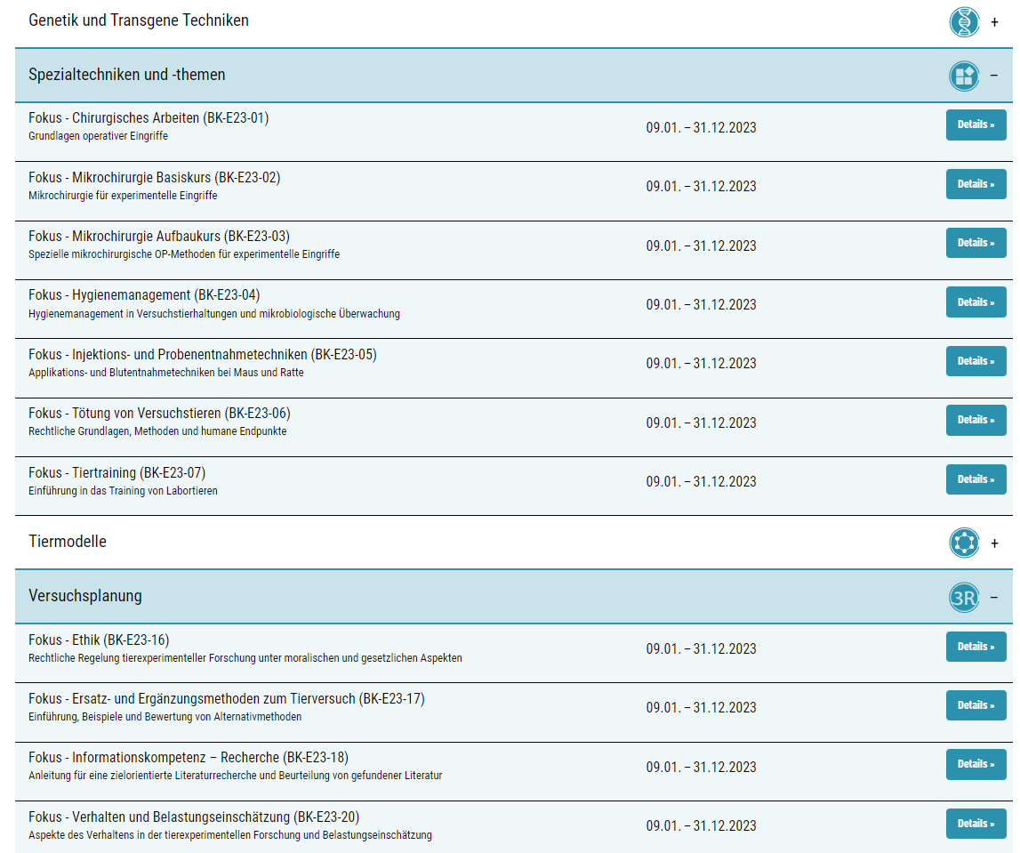
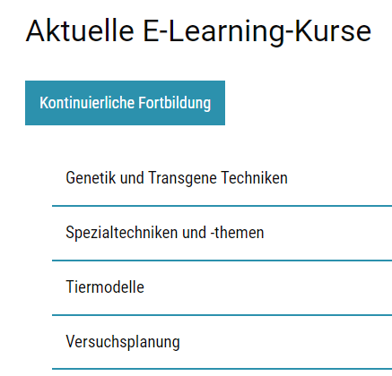
Berliner Kompaktkurse - Aktuelle E-Learning-Kurse

Slide 23
Kontinuierliche Fortbildung — Spezialtechniken und -themen — Fokus - Tötung von Versuchstieren
Die Bearbeitungszeit der E-Learning-Kurse beginnt mit dem Freischaltungsdatum und ist je Kurs auf 6 Wochen begrenzt.
Einzelkurse → 45,00 (40,05) € - 90,00 (81,00) €

Slide 24
Preisangebote: Berliner Kompaktkurs
Flatrate → Flatrate regulär: 950,00 € → Flatrate ermäßigt: 850,00
Teamrabatte → Coupon-Preise - 5 Coupons: 250,00 € 10 Coupons: 485,00 € 20 Coupons: 950,00 €
ab Buchungsdatum für ein Jahr gültig/ + MwSt.
ermäßigte Flatrate und ermäßigte Einzelkurse für Auszubildende, Tierpfleger, technisches Personal, Studenten, Doktoranden, Personen in Elternzeit
Mit Anmeldung einen entsprechenden Nachweis einreichen
Wichtig für uns: Teilnahmebescheinigung mit Themenangabe – Inhalt der Lerneinheit

Slide 25
Adressen - Fortbildung
Veranstaltungen – EC3R
Resources | Charles River (criver.com)/ Events | Charles River (criver.com)
https://www.uni-giessen.de/de/org/beauftragte/tierschutz/FORTBILDUNGSANGEBOTE
Veranstaltungen / Fortbildung — Deutsch (uni-giessen.de)
TARC force 3R | tarc_force_3r » Veranstaltungen (unimedizin-mainz.de)
Kurse und Workshops (jax.org)
berliner kompaktkurse | Aktuelle E-Learning-Kurse (berliner-kompaktkurse.de)

Slide 26
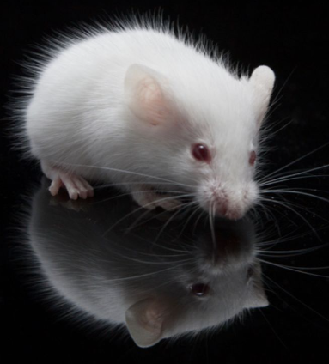
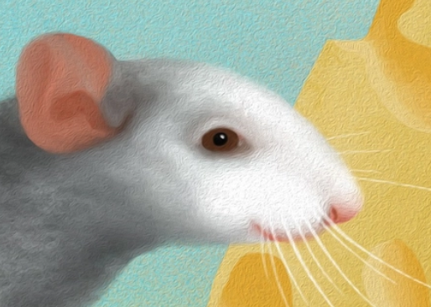
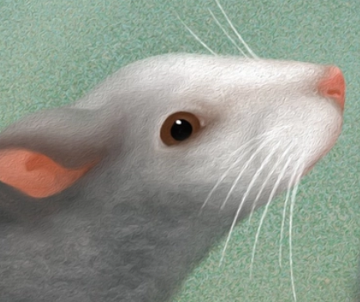
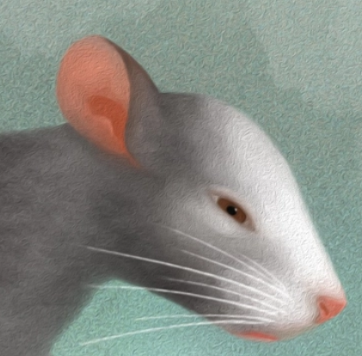
Die Tiere empfinden wie der Mensch Freude und Schmerz, Glück und Unglück.
- Charles Darwin-
Freude
Angst
Schmerz

